Slide 1
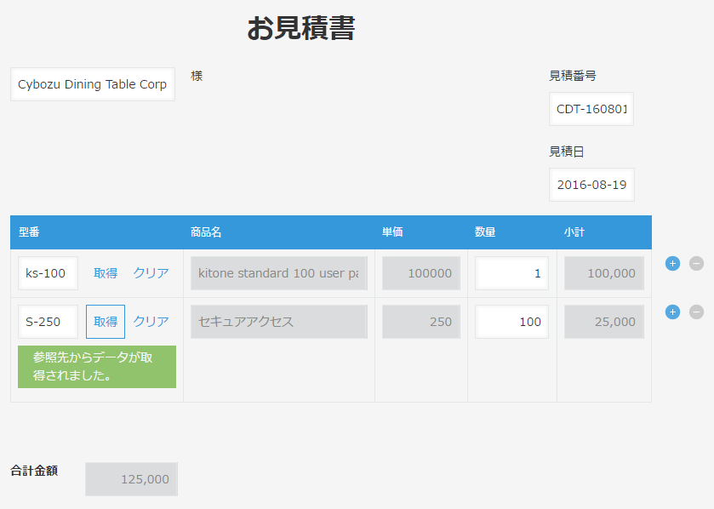
親情報
子情報
Notes:
同居親子関係の説明図

Slide 2
概要データモデル・商品見積書パック
見積書アプリ
見積
この見積の明細
(同居親子関係)
この商品の明細
(独立親子関係)
見積明細
商品リストアプリ
Notes:
アプリストア・商品見積書パックの概要データモデル

Slide 3
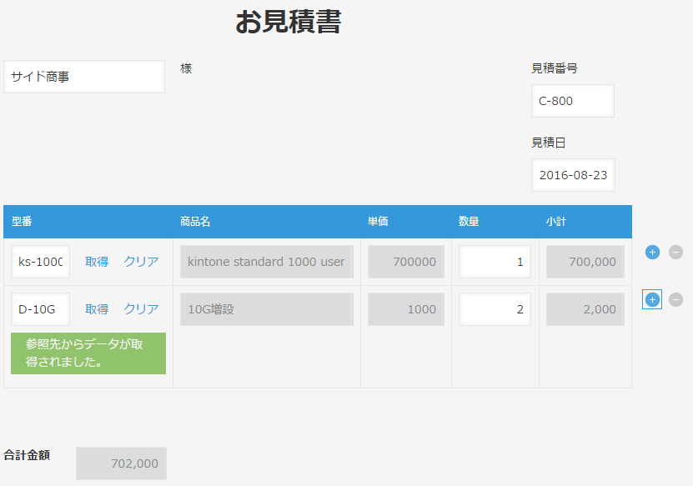
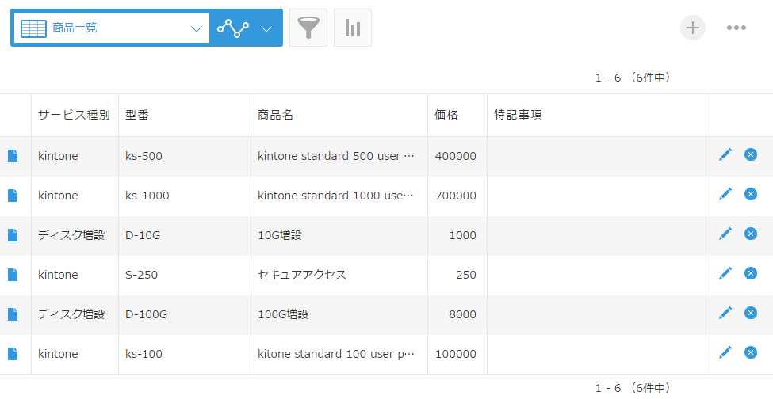
独立親子関係の例 - 見積書アプリ、商品リストアプリ間
Notes:
アプリストア・商品見積書パックの概要データモデル

Slide 4
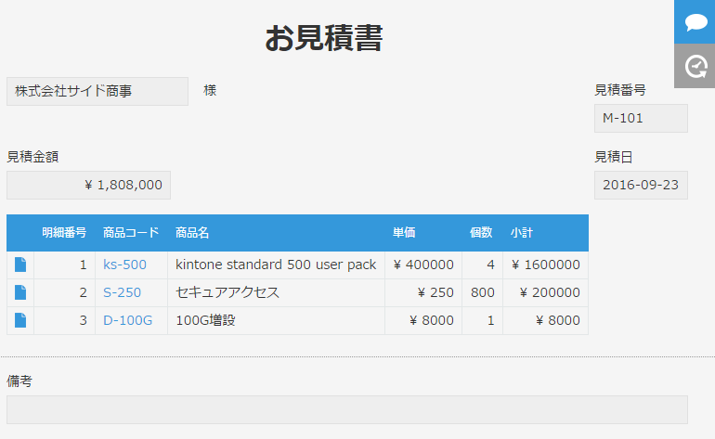
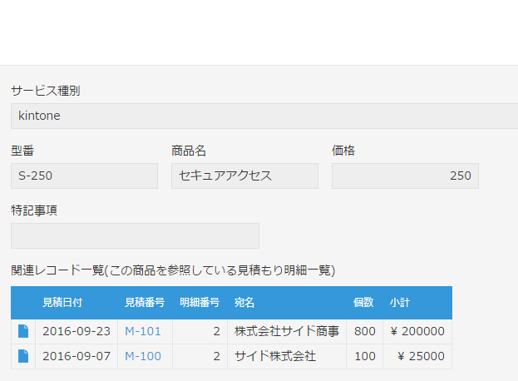
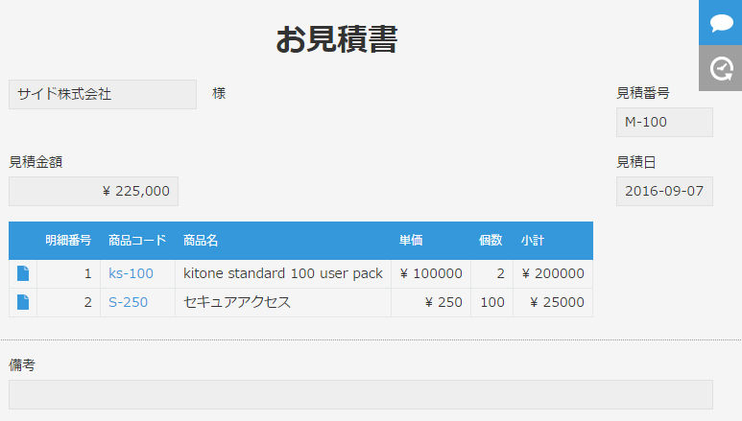
関連レコード一覧の例
商品リストアプリ

Slide 5
概要データモデル・見積明細の「独立親子関係」化
見積アプリ
この見積の明細
(独立親子関係)
この商品の明細
(独立親子関係)
見積明細アプリ
商品リストアプリ
Notes:
アプリストア・商品見積書パックの概要データモデル

Slide 6
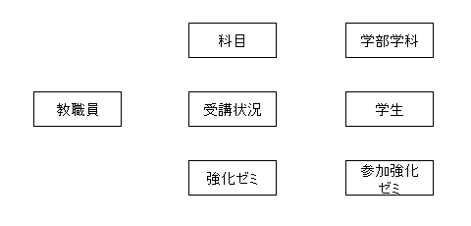
Notes:
未使用
http://www1.nw-exam.com/kotsu/kotsu004.html

